Slide 1
ĐOẠN VĂN diễn dịch, quy nạp, song song, tổng hợp
Giáo viên:..................................

Slide 2
Hoạt động luyện tập

Slide 3
Hoạt động luyện tập
Nhóm 1,2: làm bài tập 1/SGK.Tr.41
Nhóm 3,4: làm bài tập 2/SGK.Tr.42
Nhóm 5,6: làm bài tập 3/SGK.Tr.42
1
2
3
Nhiệm vụ

Slide 4
Câu 1
1.

Slide 5
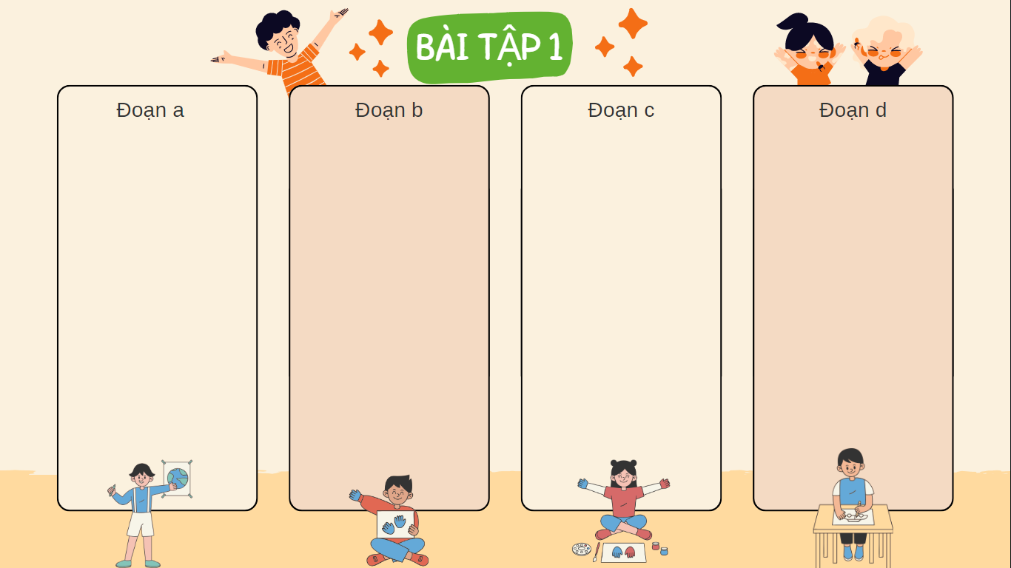

Slide 6
Đoạn văn song song
Đoạn văn phối hợp
Đoạn văn diễn dịch
Đoạn văn quy nạp
Câu chủ đề:
không có câu chủ đề
Câu chủ đề:
“Lúc đầu, mọi người nghĩ rằng chim di cư là để tránh cái lạnh của mùa đông, tuy nhiên, nghiên cứu gần đây đã phát hiện ra rằng điều này không hoàn toàn đúng.”
Câu chủ đề:
+ “Vì thế, bản đồ tư duy có thể đơn giản hóa những thách thức khi viết: hỗ trợ chúng ta xác định cần viết những gì và sắp xếp các ý tưởng như thế nào cho hợp lí”
+ “Một trong những hành động góp phần bảo vệ môi trường là sử dụng các sản phẩm tái chế”
+ “Vì vậy, con người nên lựa chọn các sản phẩm tái chế để có thể góp phần bảo vệ môi trường.”

Slide 7
Câu 2
2.

Slide 8
2. Câu 2
Thứ tự sắp xếp: (3) – (1) –(2)
Kiểu đoạn văn: diễn dịch

Slide 9
Câu 3
3.

Slide 10
3. Câu 3
a. Câu chủ đề gợi ý: Ô nhiễm không khí làm gia tăng các bệnh về da.
b. Câu chủ đề gợi ý: Vì vậy, con người nên tích cực triển khai các hành động cụ thể để thực hiện việc tiết kiệm năng lượng trong sản xuất và sinh hoạt hằng ngày.

Slide 11
Từ việc thực hiện bài tập, em hãy rút ra những điều cần lưu ý khi viết câu chủ đề (ở cả nội dung và hình thức)

Slide 12
Những điều cần lưu ý khi viết câu chủ đề
Hình thức: Chữ cái đầu tiên viết hoa, kết thúc bằng dấu ngắt câu, câu chủ đề thường đứng ở đầu hoặc cuối đoạn.
Nội dung: Câu chủ đề mang tính khái quát.

Slide 13
Hoạt động vận dụng

Slide 14
Hoạt động vận dụng
Viết đoạn văn (khoảng sáu đến tám câu) trình bày vai trò của máy vi tính đối với cuộc sống của chúng ta hiện nay. Xác định cấu trúc của đoạn văn đó

Slide 15
Bảng kiểm đánh giá đoạn văn
Các phần của đoạn văn | Nội dung | Đạt | Chưa đạt
Mở đoạn | - Mở đoạn bằng chữ viết hoa lùi vào đầu dòng.
 | - Giới thiệu được vấn đề: vai trò của máy vi tính đối cuộc sống chúng ta hiện nay. ( Nếu câu chủ đề nằm ở đầu đoạn)
Thân đoạn | - Trình bày ít nhất hai vai trò.
Kết đoạn | - Khẳng định lại vai trò của máy tính đối với cuộc sống hiện nay. (Nếu câu chủ đề nằm ở cuối đoạn)
 | - Kết đoạn bằng dấu câu dùng để ngắt đoạn.

